Slide 1

EJECUCIÓN FÍSICA
Y
FINANCIERA
ENERO - JUNIO
2022

Slide 2
Existencias diarias, promedio mensual del manejo de alimentos en bodegas del INDECA
Año 2022
Mes | Institución |  |  | Total Tm
 | Convenio MAGA/PMA | MAGA | MIDES
Enero | 61.77 | 661.46 | 4.24 | 727.47
Febrero | 230.20 | 694.52 | 1,269.53 | 2,194.25
Marzo | 307.69 | 169.25 | 1,854.27 | 2,331.21
Abril | 1,402.42 | 1,439.63 | 1,854.27 | 4,696.32
Mayo | 431.25 | 3,171.85 | 1,854.27 | 6,836.58
Junio | 2.04 | 2,276.50 | 1,826.01 | 4,104.55
Julio | 0.00 | 0.00 | 0.00 | 0.00
Agosto | 0.00 | 0.00 | 0.00 | 0.00
Septiembre | 0.00 | 0.00 | 0.00 | 0.00
Octubre | 0.00 | 0.00 | 0.00 | 0.00
Noviembre | 0.00 | 0.00 | 0.00 | 0.00
Diciembre | 0.00 | 0.00 | 0.00 | 0.00
PROMEDIO DIARIO MENSUAL | 405.90 | 1,402.20 | 1,443.77 | 3,251.86
EJECUTADO | 2,435.37 | 8,413.21 | 8,662.59 | 19,511.17
Planificado |  |  |  | 40,000
Porcentaje de avance físico |  |  |  | 49%

Slide 3
Convenio Ministerio de Agricultura, Ganadería y Alimentación con el Programa Mundial de Alimentos
Existencia de producto alimentario al 30 de junio de 2022
PRODUCTO | Tm
Aceite | 0.11
Arroz | 0.43
Frijol | 0.97
Harina de maíz Nixtamalizada | 0.07
Hojuelas de Avena | 0.08
Mezcla de Harina de Maíz y Soya | 0.36
Total | 2.01

Slide 4
Ministerio de Agricultura, Ganadería y Alimentación
Dirección de Asistencia Alimentaria
Existencia de producto alimentario al 30 de junio de 2022
PRODUCTO | Tm
Aceite | 46.73
Arroz | 287.87
Frijol | 445.96
Harina de maíz nixtamalizada | 365.40
Hojuelas de Avena | 96.55
Mezcla de Harina de Maíz y Soya | 96.55
Total | 1,339.06
Tm= tonelada métrica

Slide 5
Ministerio de Desarrollo Social
Existencia de producto alimentario al 30 de junio de 2022
PRODUCTO | Tm
Arroz | 1,819.20
Total | 1,819.20

Slide 6
Convenio Ministerio de Agricultura, Ganadería y Alimentación con el Programa Mundial de Alimentos
Recepción de alimentos de enero - junio del 2022
PRODUCTO | Tm
Aceite | 207.94
Arroz | 1,417.49
Frijol | 2,127.21
Harina de maíz Nixtamalizada | 1,772.02
Hojuelas de Avena | 468.76
Mezcla de Harina de Maíz y Soya | 381.15
Total | 6,374.57

Slide 7
Ministerio de Desarrollo Social
Recepción de alimentos de enero - junio del 2022
PRODUCTO | Tm
Arroz | 1,850.03
Total | 1,850.03

Slide 8
Ministerio de Agricultura, Ganadería y Alimentación
Despacho de alimentos de enero – junio del 2022
PRODUCTO | Tm
Aceite | 200.46
Arroz | 1,366.02
Azúcar | 6.26
Frijol | 1,825.06
Harina de maíz Nixtamalizada | 1,407.26
Hojuelas de Avena | 418.29
Maíz | 524.99
Mezcla de Harina de Maíz y Soya | 288.95
Sal | 9.52
Total | 6,046.81

Slide 9
Presupuesto del INDECA 2022
Ingresos por fuente de financiamiento de enero - junio
(Valores expresados en Quetzales)
Fuente de financiamiento | Asignado | Vigente | Percibido | % Percibido s/vigente
21 Ingresos Tributarios IVA PAZ | 15,000,000.00 | 15,000,000.00 | 6,531,250.00 | 43.54%
31 Ingresos propios | 500,000.00 | 500,000.00 | 102,220.41 | 20.44%
32 Disminución de Caja y Bancos | 2,000,000.00 | 2,000,000.00 | 2,000,000.00 | 100%
TOTAL | 17,500,000.00 | 17,500,000.00 | 8,633,470.41
Porcentaje percibido sobre lo vigente 49.00%

Slide 10
Presupuesto 2022
Instituto Nacional de Comercialización Agrícola
Egresos por grupo de gasto de enero - junio
Grupo de Gasto | Vigente Quetzales | Gasto Quetzales
Servicios Personales “000“ | 8,598,980.00 | 3,657,796.09
Servicios NO Personales “100” | 5,456,220.00 | 2,014,670.82
Materiales y Suministros “200” | 1,459,000.00 | 217,006.83
Maquinaria y Equipo “300” | 1,035,800.00 | 156,548.51
Transferencias Corrientes “400” | 950,000.00 | 47,354.91
TOTAL | 17,500,000.00 | 6,093,377.16
Porcentaje de gasto sobre lo Vigente: 35.00%
Porcentaje de gasto sobre lo Percibido: 71.00%

Slide 11
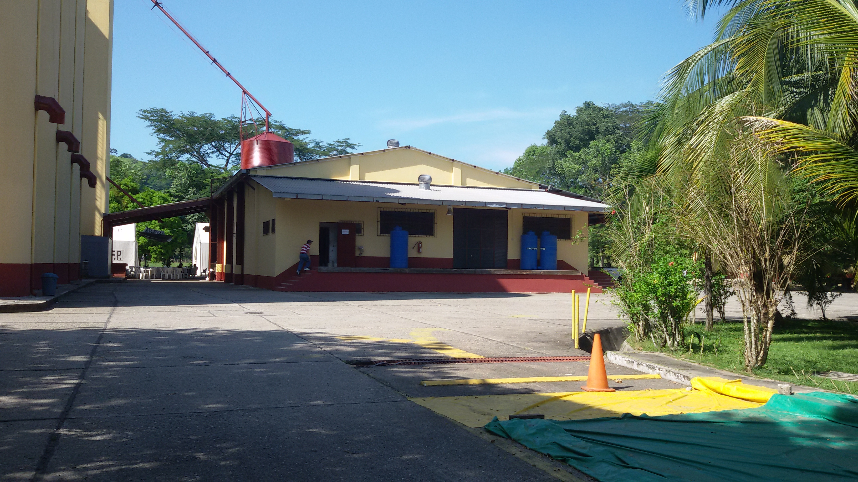
Los Amates, Izabal

